Slide 1
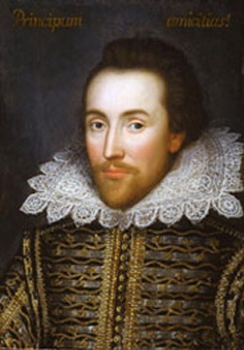
В.Шекспір. Трагедія “Гамлет”
Шекспір – це пророк, посланий Богом,
щоб провістити нам таємницю про
людину, про душу людську.
Ф.Достоєвський

Slide 2
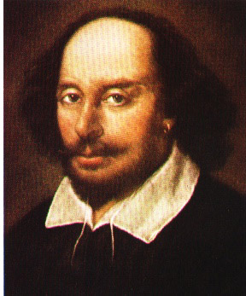
БІОГРАФІЧНА ДОВІДКА
ІМ′Я ПРИ НАРОДЖЕННІ: Вільям Шекспір (“потрясатель списа”)
ДАТА НАРОДЖЕННЯ: 1564 рік
МІСЦЕ НАРОДЖЕННЯ:
Стратфорд-он-Ейвон
ДАТА СМЕРТІ: 23 квітня 1616 рік
МІСЦЕ СМЕРТІ: Лондон
НАЦІОНАЛЬНІСТЬ: англієць
РІД ДІЯЛЬНОСТІ: актор,
драматург, поет
ЖАНРИ: комедії, трагедії, драми,
хроніки, сонети

Slide 3
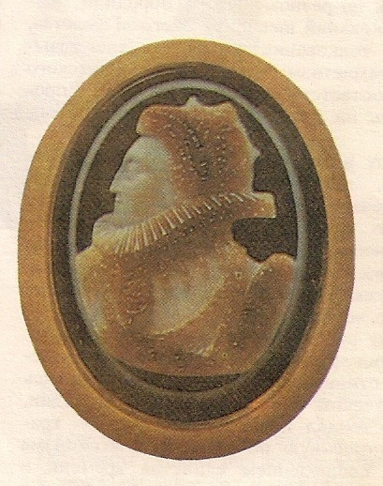
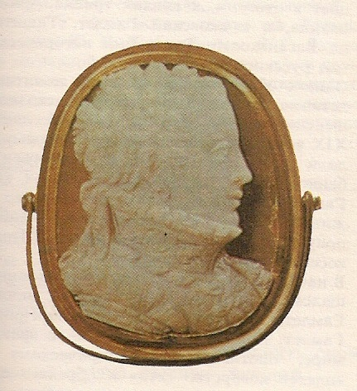
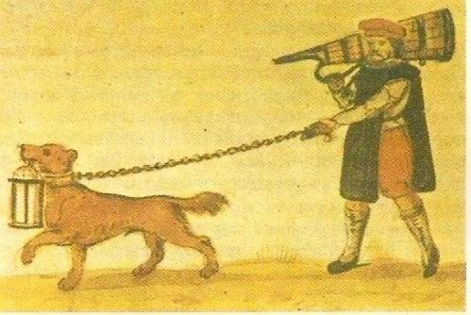
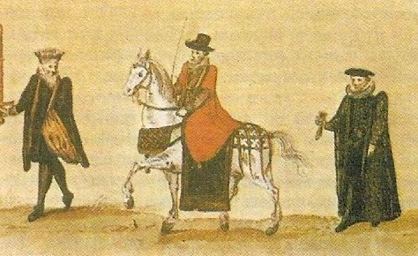
Англія доби Шекспіра
Єлизавета І.
Камея. Англія (?), ХVІ ст.
Марія Стюарт.
Камея. Італія, 1570-ті роки
Рознощик води. Акварель,
початок ХVІІ ст.
Вихід лорда-мера Лондона у супроводі мечоносця
і члена міської управи. Акварель, початок ХVІІ ст.

Slide 4
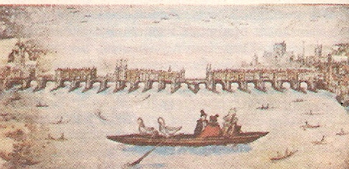
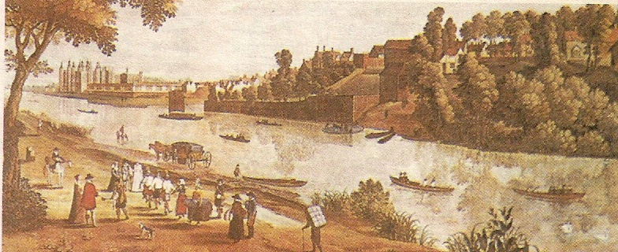
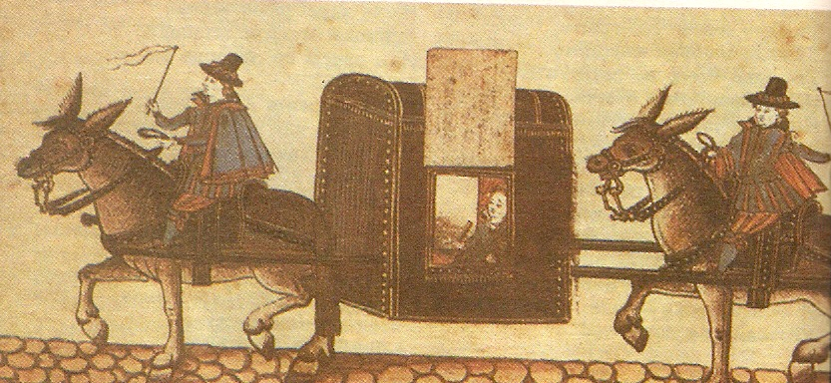
Лондон на початку ХVІІ ст.
Вид Лондонського мосту.
Так після вистави поверталося
додому багато глядачів «Глобуса».
Акварель, початок ХVІІ ст.
Святкові гуляння на березі Темзи.
Невідомий художник. Початок ХVІІ ст.
Кінні ноші. Акварель, початок ХVІІ ст.

Slide 5
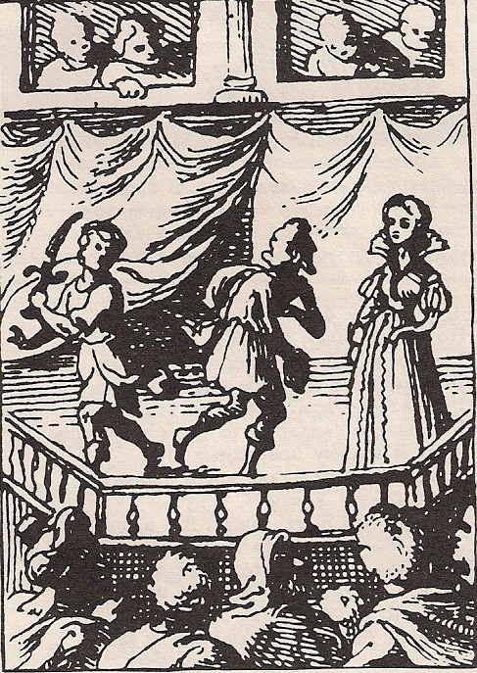
Англійський театр на початку ХVІІ століття
Театральні трупи прагнули залучитися підтримкою поважної особи.
Простолюди дивилися виставу стоячи,
для заможних були влаштовані три галереї,
багаті та знатні сиділи на сцені.
Театр вміщав до 3 тисяч глядачів.
Про виставу сповіщали сурми та піднятий прапор.
Актори - лише чоловіки.
Декорацій не було.
П'єси писали так, щоб задовольнити всі смаки.
Актори на сцені.
Гравюра з титульної сторінки трагедії «Роксана»,
1632 р.

Slide 6
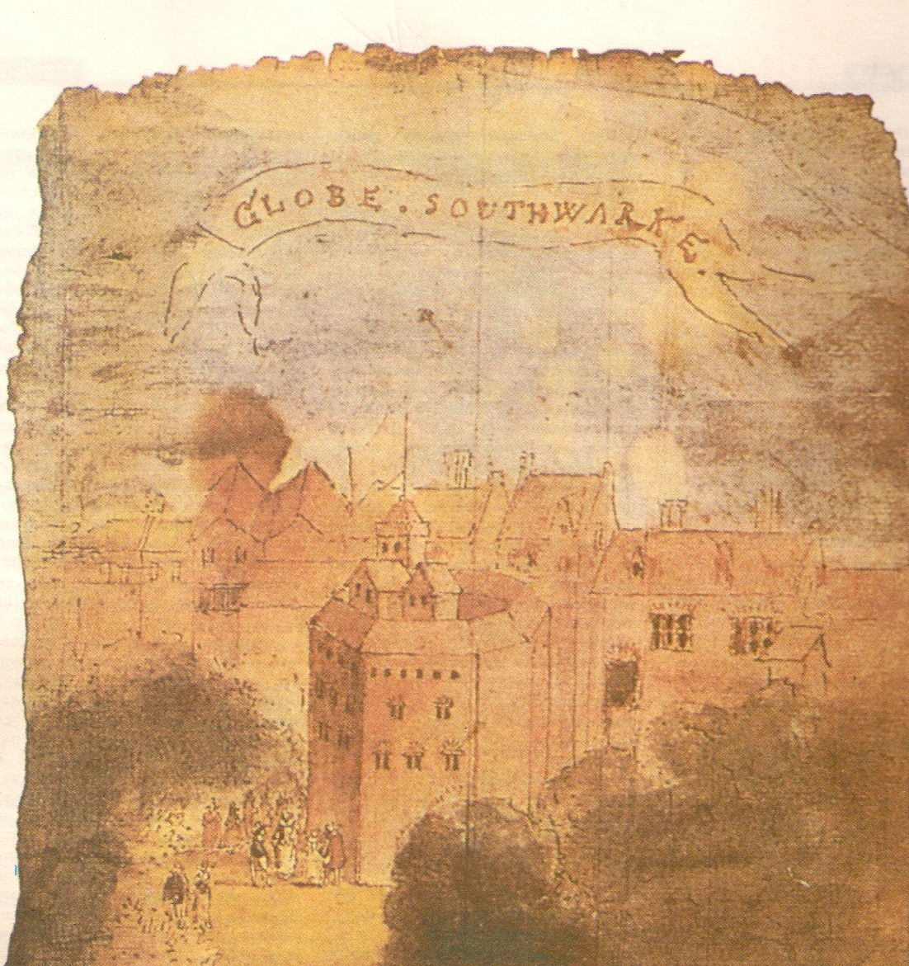
Світ – театр,
де чоловіки й жінки –
актори.
В.Шекспір
Лондонський пейзаж
з театром «Глобус».
Художник І.Вісхер.1616р.

Slide 7
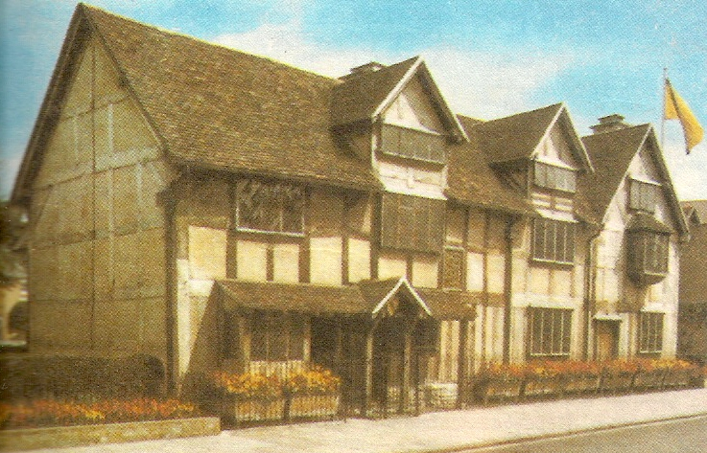
Дім-музей В.Шекспіра в Стратфорді-он-Ейвон

Slide 8
Періодизація творчості Шекспіра

Slide 9
ІСТОРІЯ СЮЖЕТУ “ГАМЛЕТА”
ЗАДУМ І РЕАЛІ-ЗАЦІЯ | АВТОР | ТВІР, МІСЦЕ, ГЕРОЙ | ЯКИМ БАЧАТЬ ГОЛОВНОГО ГЕРОЯ?
 |  |  | АВТОР | КРИТИКИ
кінець ХІІ ст. | Саксон Граматик, данський літописець | Ютландія (Данія): король – Хорвенділ, його брат – Фенго, син – Амлет, дружина – Герута | Він перевершив своїми подвигами Геркулеса | Посередні представники раннього феодалізму, вчинками яких керують мотив помсти і бажання особистого піднесення
1576 рік | Ф. де Бельфоре, француз. письменник | “Трагічні історії”. Збережено основу сюжету – криваву помсту, допов-нено деталі, ім'я Гамлет | Порівнює з леген-дарним римським Брутом, “велич духу і мужності”
1586- 1587 роки | Невідомий автор | У Лондоні ставили його “Гамлета”
1594 рік | Томас Кід, англ. др-г | П'єса “Гамлет”, новий персонаж – привид батька | П'єса загублена
1601 рік | Вільям Шекспір | На основі попередніх джерел створив свого “Гамлета” | Царствена особа, воїн, людина великої сили думки і душевної чутливості | З нічим не поміт-ного легендарного героя перетворив на трагічну фігуру, вічний образ

Slide 10
основні філософські проблеми шекспірівської трагедії
У чому сенс людського життя?
Чи можна побороти зло?
Чому людина не може досягти щастя і гармонії?

Slide 11
Гамлет – вічний образ
Це літературний образ, який за глибиною худож-нього узагальнення вихо-дить за межі конкретного твору та зображеної в ньому історичної доби, містить у собі невичерпні можливості філософського осмислення буття.

Slide 12
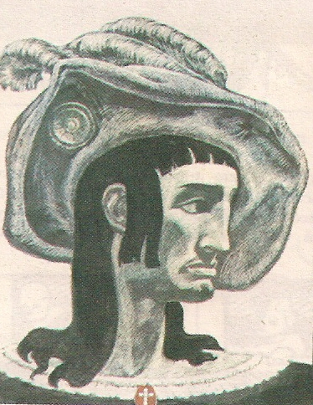
Гамлет і Офелія. Художник С.Бродський

Slide 13
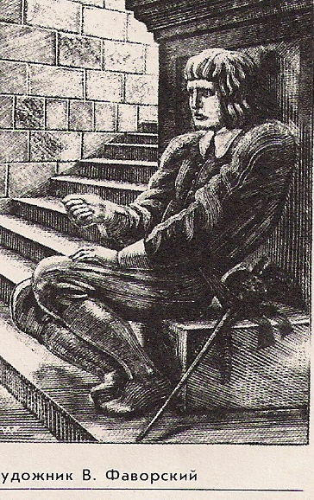
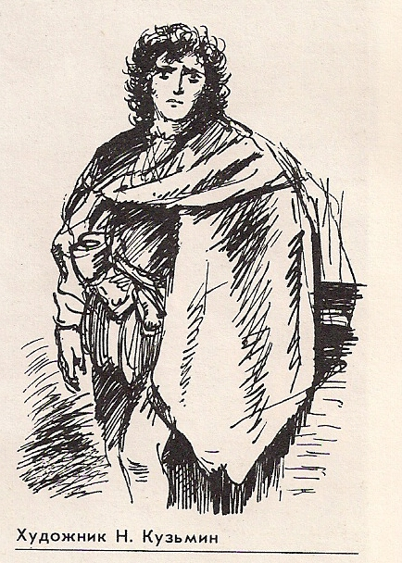
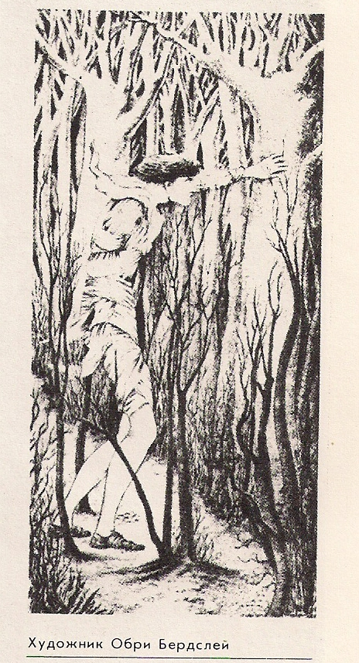
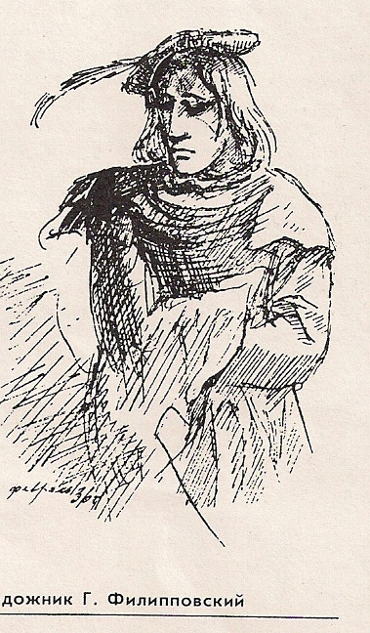
ГАЛЕРЕЯ ПОРТРЕТІВ ГАМЛЕТА
Художник В.Фаворський
Художник Н.Кузьмін
Художник Г.Філіппівський
Художник Обрі Бердслей

Slide 14
Сценічне життя трагедії Шекспіра “Гамлет”
1601 р. – прем'єра на сцені театру “Глобус” у Лондоні.
1750 р. – трагедію поставили вихованці сухопутного шляхетного корпусу у Петербурзі.
1769 р. – “Гамлета” почали грати французькі актори.
1773 р. – з “Гамлетом ” познайомилися у Німеччині.
1837 р. – вперше в Україні постановка п'єси відбулася у Києві.
1956 р. – Харківський театр ім. Т.Г.Шевченка показав глядачам витвір великого Шекспіра.
1957р. – “Гамлета” побачили у Львівському театрі
ім. М.К.Заньковецької.
1971 р. – надзвичайний успіх трагедії у Московському театрі на Таганці (реж. Ю.Любимов)

Slide 15
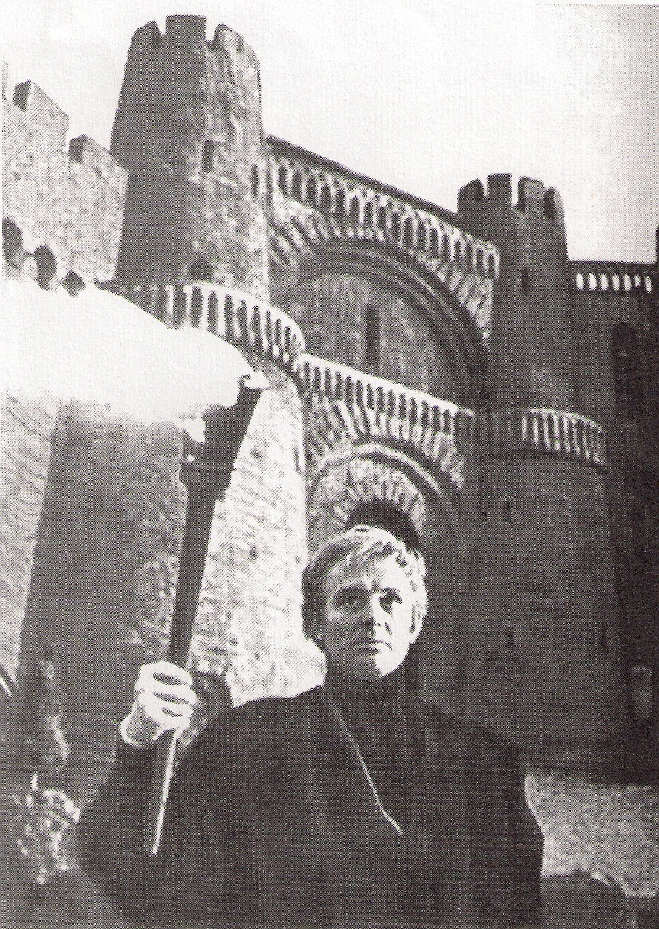
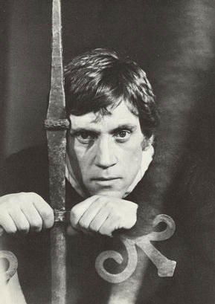
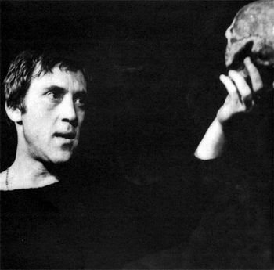
Образ Гамлета в театрі та кіно
Гамлет у виконанні В.Висоцького
(вистава Московського театру на Таганці,
реж. Ю.Любимов)
Гамлет у виконанні І.Смоктуновського
(кінофільм «Гамлет», реж. Г.Козинцев)

Slide 16
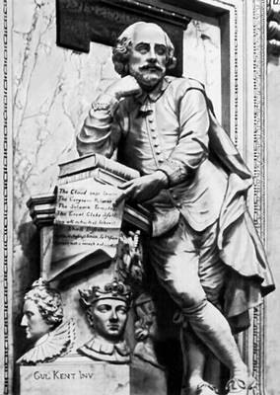
Проблемне запитання
То хто ж він, Гамлет? Борець зі злом чи бездіяльний меланхолік? Переможець чи переможений?

Slide 17
Підведемо підсумок
- Шекспір пише п'єсу, в якій Гамлет гине. Як ви вважаєте, чому автор приводить героя до такого фіналу?
(За християнськими і людськими законами людина не має права на вбивство. Якщо вона скоїла злочин, то повинна понести покарання.
Гамлет гине тому, що не знаходить підтримки серед оточення. Крім Гораціо, принца ніхто не розуміє. Він піднісся над своїм часом. Гамлет - це герой-одинак) .

